Slide 1

BÀI 2. THƠ SÁU CHỮ, BẢY CHỮ
NẾU MAI EM VỀ CHIÊM HÓA
Mai Liễu

Slide 2

KHỞI ĐỘNG
? Em hãy kể tên một số tác phẩm thơ viết về đề tài tình yêu quê hương, đất nước?

Slide 3

KHỞI ĐỘNG
Quê hương – Tế Hanh
Quê hương – Đỗ Trung Quân
Quê hương – Giang Nam
Đường về quê mẹ - Đoàn Văn Cừ
Việt Nam quê hương ta – Nguyễn Đình Thi

Slide 4

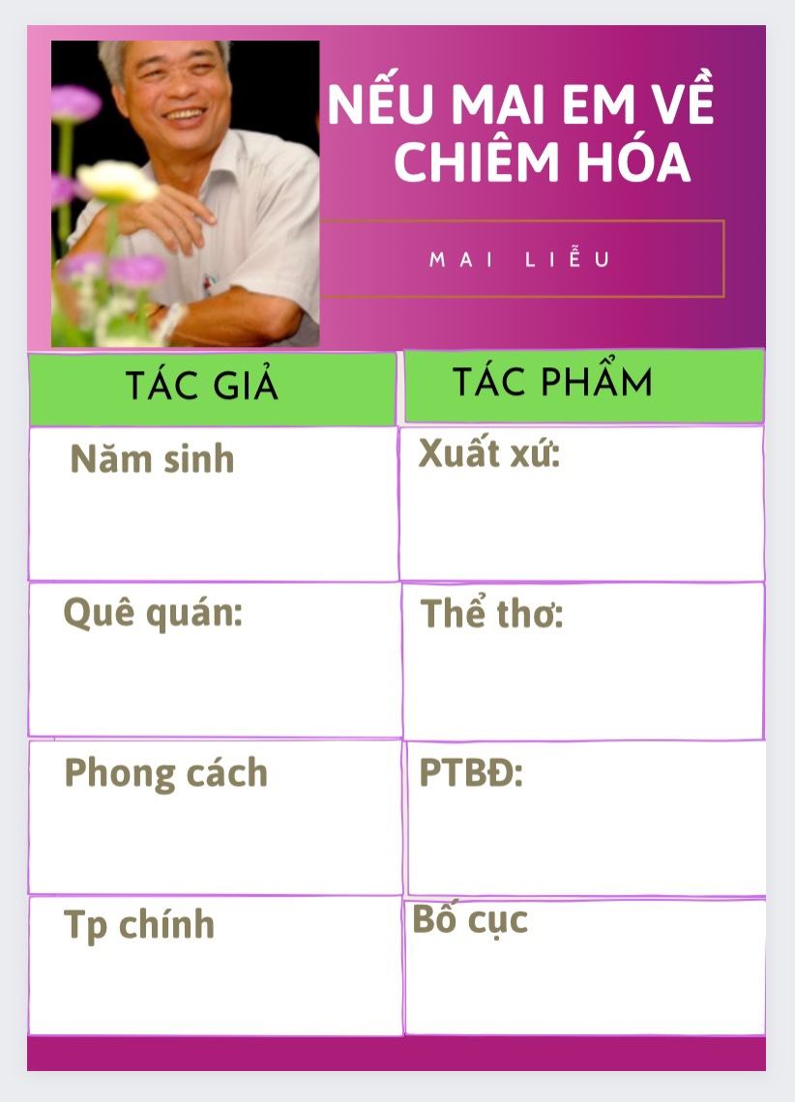
I. TÌM HIỂU CHUNG

Slide 5
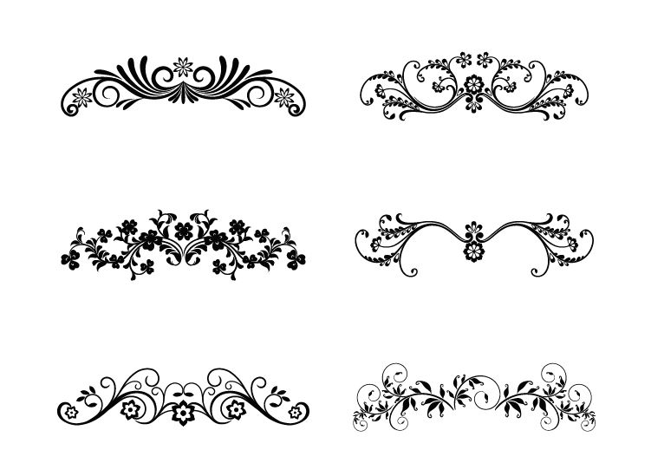
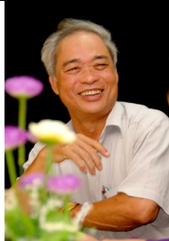
I. Tìm hiểu chung
Tác giả Mai Liễu
- Phong cách sáng tác: phong phú về đề tài, viết nhiều về Bác Hồ, về chiến tranh, người lính, tình yêu, thế sự, đặc biệt là quê hương và tình người miền núi.
- Tên thật là Ma Văn Liễu, bút danh Mai Liễu
Sinh năm 1949, mất năm 2020
Tác phẩm chính: Suối làng (1994), Mây vẫn bay về núi (1995), Lời then ai buộc (1996), Giấc mơ của núi (2001), Núi vẫn còn mưa (2013) …
Quê : xã Công Đa, huyện Yên Sơn, tỉnh Tuyên Quang.

Slide 6

2. Tác phẩm
a. Đọc- giải nghĩa từ

Slide 7
2. Tác phẩm
NẾU MAI EM VỀ CHIÊM HÓA
Mai Liễu
Phố đông cứ mải tìm nhau
Cô gái Dao nào cũng đẹp
Vòng bạc rung rinh cổ tay
Ngù hoa mơn mởn ngực đầy.
Con gái bản Tày duyên quá
Sắc chàm như cũng pha hương
Chỉ riêng nụ cười môi mọng
Mùa xuân e cũng lạc đường.
Nếu mai em về Chiêm Hóa
Cho ta gửi nỗi nhớ cùng
Tháng giêng mưa tơ rét lộc
Em về vừa kịp mùa măng.
Sông Gâm đôi bờ cát trắng
Đá ngồi dưới bến trông nhau
Non Thần hình như trẻ lại
Xanh lên ngút ngát một màu.
Nếu mai em về Chiêm Hóa
Đầu xuân đi hội lùng tùng
Quả còn chạm vai thì nhặt
Ngày lành duyên tốt mừng nhau.
(Tháng Giêng, Ất Hợi)

Slide 8
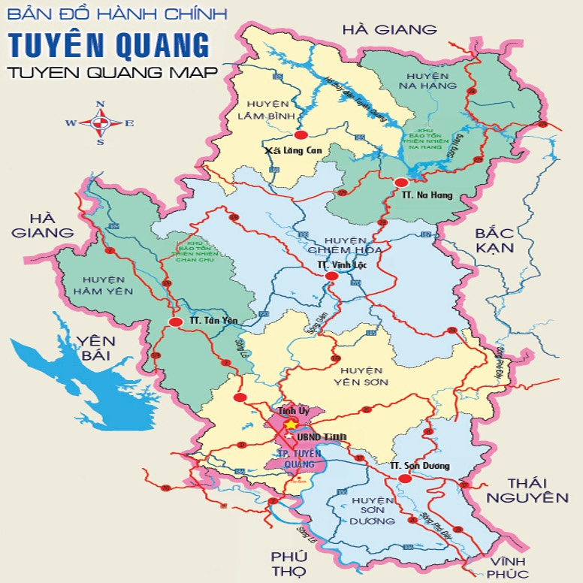
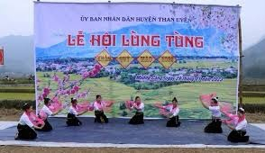
+ Chiêm Hoá: tên một huyện nằm ở phía bắc của tinh Tuyên Quang.
+ Hội lùng tùng (còn gọi là lồng tồng, lồng tông): lễ hội xuống đồng được tổ chức vào dịp đầu xuân của đồng bào các dân tộc Thái. Tày,...

Slide 9

+ Quả còn: quả cầu bằng vải có nhiều màu. dùng để tung, ném làm trò chơi trong ngày hội của một số dân tộc miền núi phía bắc.
+ Mưa tơ rét lộc: mưa xuân giăng nhẹ (như tơ), rét vào đầu mùa xuân ở miền Bắc, không quá lạnh, là dịp cây cối đâm chồi nảy lộc.
+ Non Thần: núi Bách Thần thuộc thị trấn Vĩnh Lộc của huyện Chiêm Hoá, tinh Tuyên Quang.
+ Ngừ hoa: dây kết bằng len đỏ, đinh ở hai bên ngực áo của người phụ nữ Dao đỏ.

Slide 10
b. Tìm hiểu chung
- Xuất xứ: Trích trong Thơ Mai Liễu, NXB Nhà văn, Hà Nội, năm 2015.
- Thể thơ: thơ sáu chữ
- PTBĐ: Biểu cảm ( Tự sự, miêu tả)
- Bố cục: 3 phần
+ Phần 1 (khổ 1,2): Bức tranh thiên nhiên vào mùa xuân ở Chiêm Hóa.
+ Phần 2 (khổ 3, 4): Vẻ đẹp con người trong mùa xuân.
+ Phần 3 (khổ còn lại): Nét riêng trong lễ hội đầu năm ở Chiêm Hóa.

Slide 11

II. Tìm hiểu văn bản

Slide 12
1. Bức tranh thiên nhiên vào mùa xuân ở Chiêm Hóa (khổ 1,2).

Slide 13
PHIẾU HỌC TẬP SỐ 2
1.Bức tranh thiên nhiên vào mùa xuân ở Chiêm Hóa
Hình ảnh, chi tiết | Biện pháp nghệ thuật
a. Bức tranh thiên nhiên mùa xuân ở Chiêm Hóa hiện lên qua những hình ảnh chi tiết nào?
b. Để làm nổi bật vẻ đẹp thiên nhiên, tác giả sử dụng những biện pháp nghệ thuật gì? Từ đó em cảm nhận được gì về khung cảnh thiên nhiên nơi đây?

Slide 14
PHIẾU HỌC TẬP SỐ 2
1.Bức tranh thiên nhiên vào mùa xuân ở Chiêm Hóa
Hình ảnh, chi tiết | Biện pháp nghệ thuật
a. Bức tranh thiên nhiên mùa xuân ở Chiêm Hóa hiện lên qua những hình ảnh chi tiết nào?
b. Để làm nổi bật vẻ đẹp thiên nhiên, tác giả sử dụng những biện pháp nghệ thuật gì? Từ đó em cảm nhận được gì về khung cảnh thiên nhiên nơi đây?
- Mưa tơ rét lộc
- Mùa măng
- Sông Gâm đôi bờ cát trắng - Đá ngồi dưới bến
- Non thần xanh ngút ngát.
* Nhân hóa
- Đá ngồi… trông nhau - Non thần hình như trẻ lại.
* Cách xưng hô: em - ta
Khung cảnh thiên nhiên Chiêm Hóa gần gũi, giản dị nhưng có hồn, tạo nên mùa xuân tươi đẹp, rực rỡ, tràn đầy sức sống mãnh liệt.

Slide 15
2. Hình ảnh những người con gái xinh đẹp ở vùng đất Chiêm Hóa ( khổ 3,4)

Slide 16

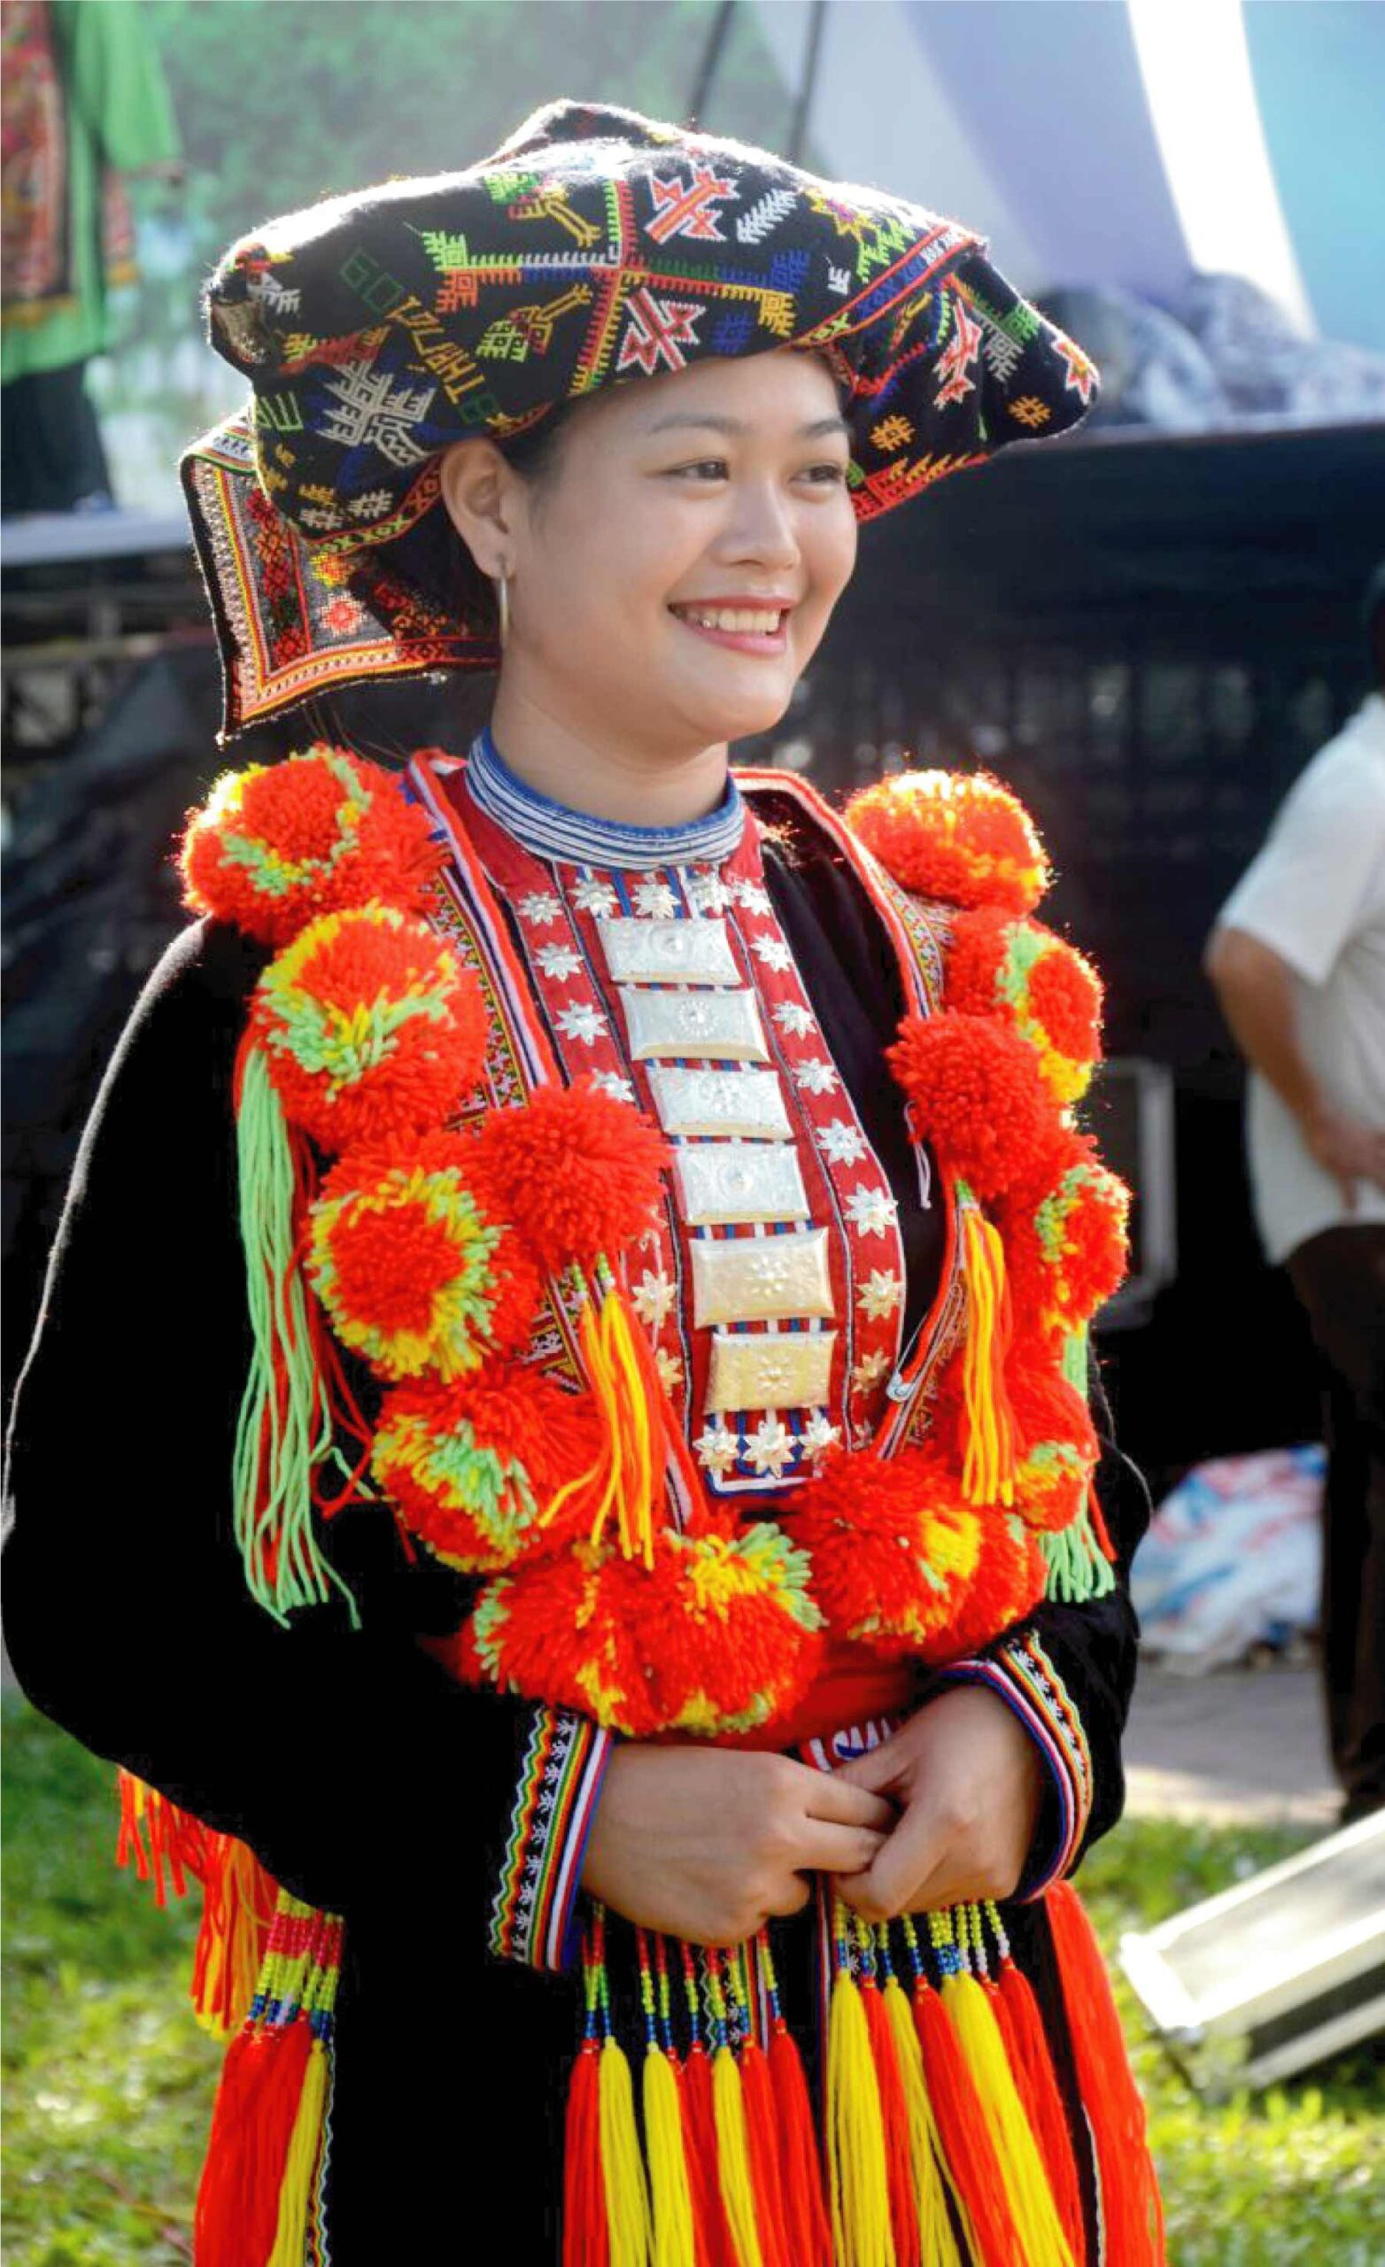
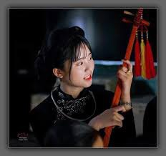
CON GÁI DÂN TỘC DAO
CON GÁI DÂN TỘC TÀY

Slide 17
2. Hình ảnh những người con gái xinh đẹp ở vùng đất Chiêm Hóa ( khổ 3,4)
+ Hình ảnh các cô gái:
- Cô gái Dao nào cũng đẹp, vòng bạc rung rinh, ngù hoa mơn mởn.
- Con gái bản Tây duyên quá, nụ cười môi mọng.
Những cô gái đẹp, duyên dáng.
+ Những cô gái Dao duyên dáng, xúng xính trong những món trang sức bạc.
+ Những cô gái Tày lại khiến người ta mê mẩn trong sắc chàm của bộ trang phục truyền thống cùng nụ cười tỏa nắng khiến người ta lạc quên lối về.
+ Nghệ thuật:
- Liệt kê: các cô gái Dao, gái Tày
Nhân hóa: mùa xuân em cũng lạc đường.

Slide 18
3. Nét riêng trong lễ hội đầu năm ở Chiêm Hóa. (Khổ 5)

Slide 19



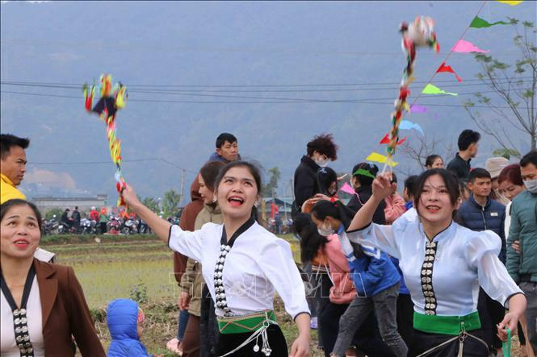
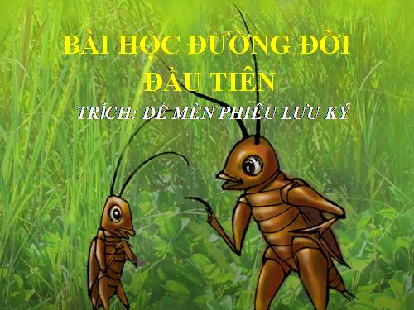
Nét văn hóa đặc sắc vùng đất Chiêm Hóa:
Hội lùng tùng
Trò chơi dân gian: ném còn giao duyên đầu năm
NT: Câu thơ “ Nếu mai em về chiêm hóa” được lặp lại 2 lần (khổ đầu và khổ cuối)
Nét văn hóa truyền thống, mang đậm bản sắc dân tộc của người dân miền núi phía Bắc, tạo nên những giá trị văn hóa tiêu biểu của dân tộc VN
=>Tình yêu quê hương, nỗi nhớ quê hương tha thiết của tác giả Mai Liễu.

Slide 20

III. TỔNG KẾT

Slide 21
Nghệ thuật:
Thể thơ sáu chữ, giọng điệu nhẹ nhàng, tha thiết.
Ngôn ngữ thơ trong sáng, giản dị mà giàu sức gợi. Sử dụng hiệu quả các biện pháp tu từ…

Slide 22
2. Nội dung:
Khắc họa rõ nét vẻ đẹp thiên nhiên, con người cùng những nét đẹp văn hóa độc đáo của vùng đất Chiêm hóa quê hương ông.
- Thể hiện sự hoài niệm sâu sắc của tác giả về quê hương.
Tình yêu và nỗi nhớ quê hương tha thiết của nhà thơ

Slide 23




IV.
Luyện tập

Slide 24


















ONG VỀ TỔ

Slide 25

Giới Thiệu
Chú ong là biểu tượng cho sự chăm chỉ, cần mẫn hút mật ngọt dâng đời, cũng giống như những học sinh chăm học. Vận dụng những kiến thức đã học để cóng hiến cho xã hội.
Tổ chức xã hội của loài ong vô cùng chặt chẽ, mỗi thành viên có một nhiệm vụ được giao phó rõ ràng, mỗi người tự nỗ lực để hoàn thành nhiệm vụ của mình mà không cần ai nhắc nhở, theo dõi giám sát.
Em hãy giúp các chú ông trở về tổ của chúng bằng cách
trả lời đúng các câu hỏi thầy (cô) đưa ra. Mỗi câu hỏi trả lời
đúng ứng với một chú ong được về tổ của mình.
NÀO CỐ GẮNG LÊN ĐỂ GIÚP CÁC CHÚ ONG NÀO!!!

Slide 26






ONG VỀ TỔ

Slide 27





Huyện Chiêm Hóa thuộc tỉnh nào?
01
02
03
04
05
06
07
08
09
10
A
C
Tuyên Quang
Cao Bằng
B
Hà Giang
D
Hà Nội

Slide 28
Lễ hội đặc trưng tại Chiêm Hóa là ?
01
02
03
04
05
06
07
08
09
10
A
C
Té nước
Đua voi
B
D
Cơm mới
Lùng tùng

Slide 29
Bài thơ “ Nếu mai em về chiêm hóa”
viết theo thể thơ mấy chữ
01
02
03
04
05
06
07
08
09
10
A
C
6 chữ
7 chữ
B
8 chữ
D
9 chữ

Slide 30
Phương thức biểu đạt chính của bài thơ là ?
01
02
03
04
05
06
07
08
09
10
A
C
Tự sự
Nghị luận
B
D
Thuyết minh
Biểu cảm

Slide 31
V.
VẬN DỤNG

Slide 32
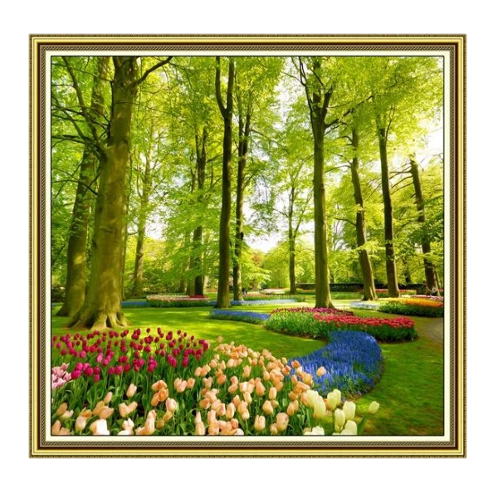

? Vẽ sơ đồ tư duy bài học?
?Dựa vào nội dung bài thơ, em hãy vẽ bức tranh về thiên nhiên, con người, nét đẹp văn hóa vùng đất Chiêm hóa?

Slide 33
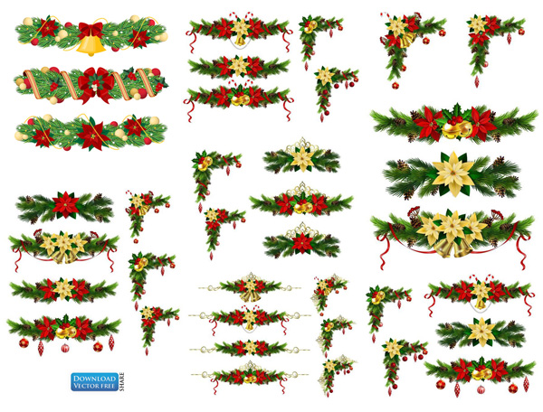



NGỮ VĂN 8
NẾU MAI EM VỀ CHIÊM HÓA
Mai Liễu
NHIỆM VỤ VỀ NHÀ
? Các em làm gì để giữ gìn, phát huy những nét đẹp văn hóa của dân tộc?
? Chuẩn bị trước bài “Đường về quê mẹ”

Slide 34


THANK YOU

